Slide 1
遠くにいればネコ
近づけばトラ
？
そんなことはないよね

Slide 2
遠くにいればネコ
大きさは変わるけど
変わらないところはどこ
近づけばトラ
そんなことはないよね
近づいても同じネコ

Slide 3
遠くの三角
大きさは変わるけど
近づいても同じ形の三角
近づけばトラ
そんなことはないよね
変わらないところはどこ

Slide 4
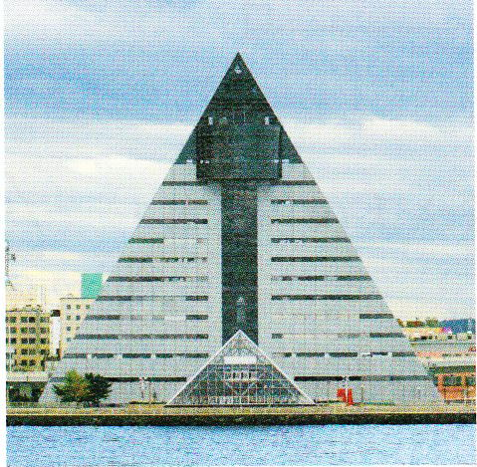
何県にある建物でしょう
ヒント
津軽海峡
りんご
青森県観光物産館アスパム
青函トンネル
ねぷたまつり

Slide 5
この写真を引きのばしました

Slide 6
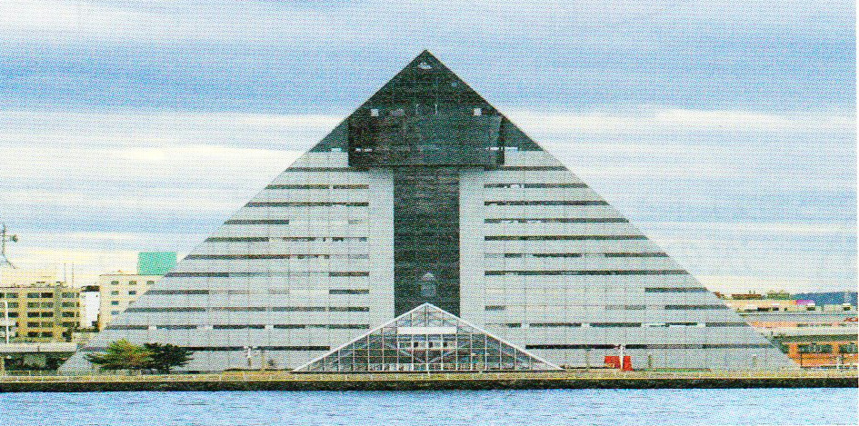
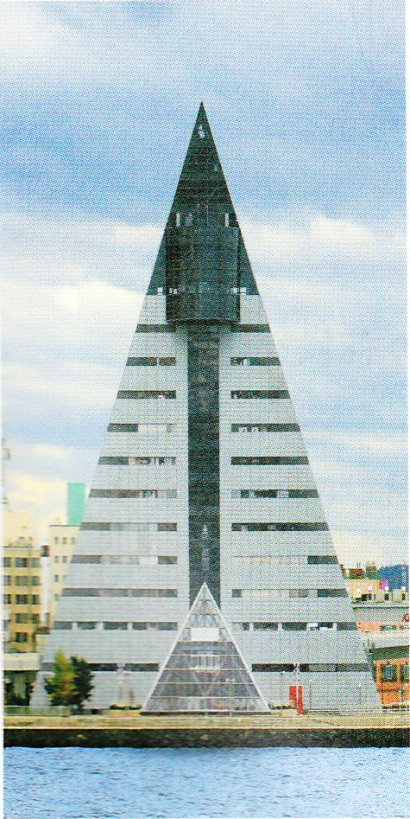
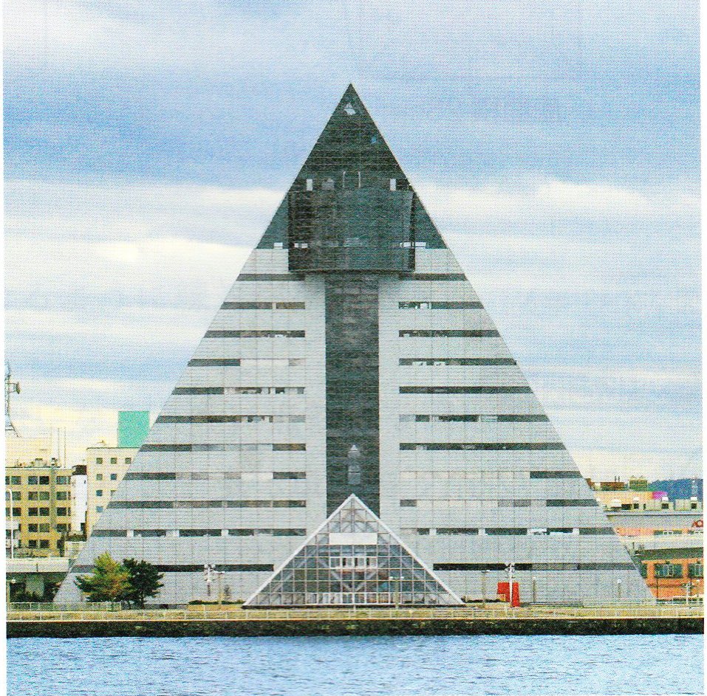
あ の写真と
あ
い
形が かわっているのはどれ
い
う
う
え
形が同じなのは
え

Slide 7
あ の写真を
あ
い
どのようにしたら い になるの？
横に引きのばす
う
え
横に に
引きのばす
2倍

Slide 8
あ の写真を
あ
い
どのようにしたら う になるの？
縦に引きのばす
う
え
縦に に
引きのばす
2倍

Slide 9
え
は あ の写真を
あ
縦・横どちらも２倍
大きさは変わったけど
形は同じ
え
変わらないのは，…

Slide 10
形を変えないで
大きくすることを
あ
い
かくだい
拡大する
といいます
拡大する
う
え
拡大した図形を
拡大図といいます

Slide 11
形を変えないで
小さくすることを
あ
い
しゅくしょう
縮小する
といいます
縮小する
う
え
縮小した図形を
縮図といいます

Slide 12
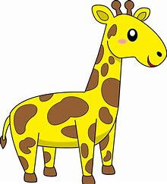
横3倍
もとの
イラスト
縦横3倍
縦3倍
形が同じ

Slide 13
対応する
辺の長さが
もとの図形
直角三角形
2倍
対応する
辺の長さが
１
２
縮小
拡大
5㎝
10㎝
2.5㎝
4㎝
2㎝
8㎝
1.5㎝
3㎝
１
しゅくず
の縮図
6㎝
かくだいず
２
2倍の拡大図

Slide 14
何倍の拡大図ですか
2倍の拡大図
D
A
10cm
10cm
５cm
５cm
拡大図
C
拡大
B
6cm
E
F
もとの図形
12cm

Slide 15
縮小した図を
しゅくず
縮図といいます
１
の縮図
２
何分の一に
５cm
５cm
2.5cm
2.5cm
縮小
6cm
3cm
もとの図形
縮図

Slide 16
拡大図
縮図
拡大
縮小
１
の縮図
２
元の図形
2倍の拡大図

Slide 17
拡大図
縮図
拡大
縮小
１
の縮図
元の図形
2倍の拡大図
２

Slide 18
一辺6cmの正五角形
6cm
一辺3cmの正五角形
3cm
2倍の拡大図
もとの図形

Slide 19
１
の縮図
一辺6cmの正五角形
２
6cm
一辺3cmの正五角形
3cm
もとの図形
縮図

Slide 20
3倍
の拡大図
もとの図形

Slide 21
１
の縮図
3
もとの図形

Slide 22
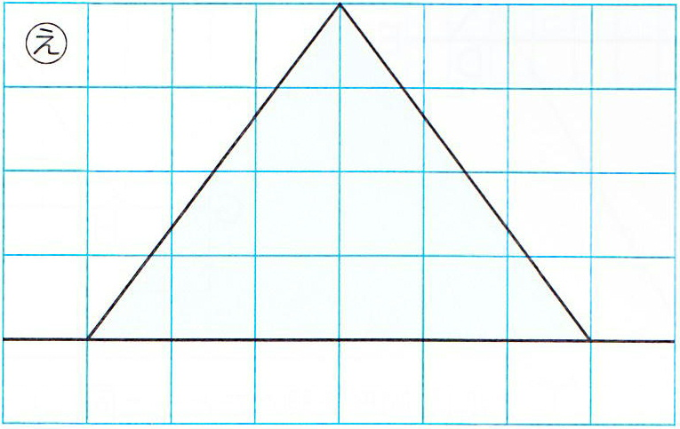
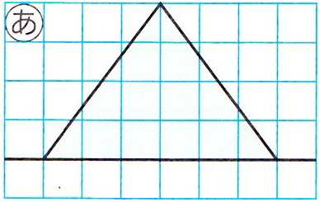
形が同じ三角形につて調べましょう
え
D
あ
A
B
C
E
F

Slide 23
形が同じ三角形につて調べましょう
え
D
あ
A
B
C
E
F
あ
の直線ABに対応するのは
え
の
直線DE

Slide 24
形が同じ三角形につて調べましょう
え
D
あ
A
B
C
E
F
あ
の直線BCに対応するのは
え
の
直線EF

Slide 25
形が同じ三角形につて調べましょう
え
D
あ
A
B
C
E
F
あ
の直線CAに対応するのは
え
の
直線FD

Slide 26
形が同じ三角形につて調べましょう
え
D
あ
A
10
10
５
５
B
C
6
E
F
対応する長さの比は
12
直線AB：直線DE＝
1
：
2
直線BC：直線EF＝
1
：
2
直線CA：直線FD＝
1
：
2

Slide 27
対応する長さの比は，どれも1：2で等しい
ほかに等しいところはないかな
あ
え
D
A
10
74°
10
５
５
74°
53°
53°
53°
53°
B
C
E
F
6
12
対応する角Aと角D
＝
角D
74°
角A
74°
対応する角Bと角E
＝
角E
53°
角B
53°
対応する角Cと角F
＝
角D
53°
角A
53°

Slide 28
形が同じって
どういうこと
㋐ 面積が等しい
㋑ 面積が2倍の図形
㋒ 対応する長さの
比が等しい
㋓ 対応する長さが同じ
㋕ 対応する角の
大きさの比が等しい
㋔ 対応する角の
大きさが等しい
H
四角形ABCDと
四角形EFGHは
形が同じ図形です
E
A
D
B
C
F
G

Slide 29
直線の長さの比は1：2だから
下に四角形がかいてある。
4つの辺の長さがすべて16㎝です。
形が同じ
16cm
120°
16cm
8cm
90°
90°
角度が…
8cm
8cm
60°
60°
90°
90°
8cm
16cm
120°
16cm

Slide 30
角度が全て等しい
1：2.5
だから
形が同じ
20cm
90°
90°
8cm
長さの比が…
90°
90°
1：2
ちがう
8cm
正方形
8cm
16cm
16cm
長方形
90°
90°
8cm
90°
90°
20cm

Slide 31
1：2
対応する直線の長さの比は
対応する角度が等しい
90°
同じ形
16cm
90°
90°
対応する辺の長さの比と
角の大きさが等しい図形
8cm
90°
90°
正方形
16cm
16cm
8cm
正方形
8cm
90°
90°
8cm
90°
90°
16cm

Slide 32
対応する辺の長さの比と
角の大きさが等しい
同じ形
E
6cm
H
105°
105°
A
3cm
D
10cm
10cm
105°
105°
5cm
5cm
75°
75°
75°
75°
B
C
6cm
F
12cm
G

Slide 33
形が同じ２つの図形では
対応する辺の長さの比が等しい
D
対応する角の大きさが等しい
A
85°
1 : 2
85°
35°
60°
35°
60°
B
C
E
F
6cm
12cm
E
H
105°
105°
A
6cm
D
105°
105°
3cm
75°
75°
75°
75°
B
C
F
G
6cm
12cm

Slide 34
直角をはさむ
２つの辺の比
㋐の直角三角形と同じ形をみつけよう。
㋐
6:4＝3:2
4
×
㋐
6
㋑
10:6＝
5:3
㋑
5
㋒
6
×
㋒
8:5
10
8
○
3:2
6
㋓
6:4＝
6
㋓
㋕
○
9:6＝
3:2
2
㋔
㋔
4
3
○
3:2
9
㋕
8
㋗
×
㋖
4:3
4
○
㋖
12:8＝
3:2
3
12
㋗

